Slide 1
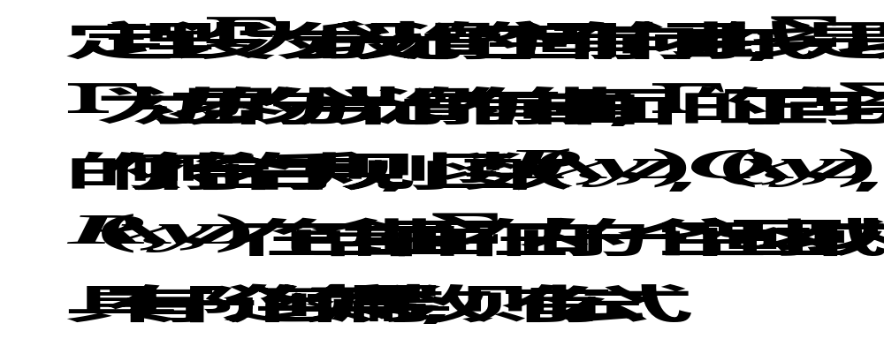
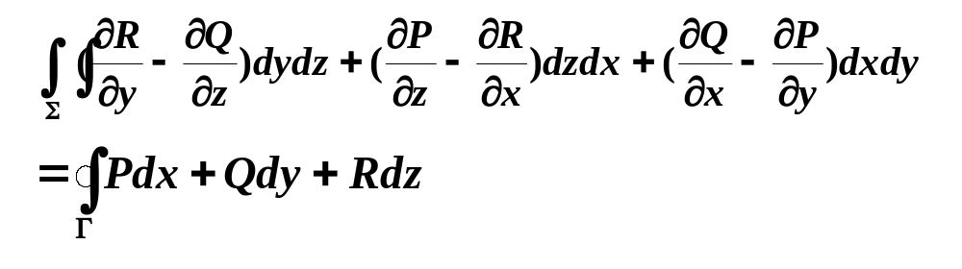
§11.7 斯托克斯(stokes)公式
斯托克斯公式

Slide 2











右手法则
是有向曲面 的
正向边界曲线

Slide 3
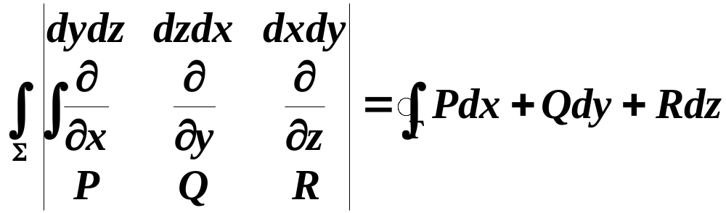
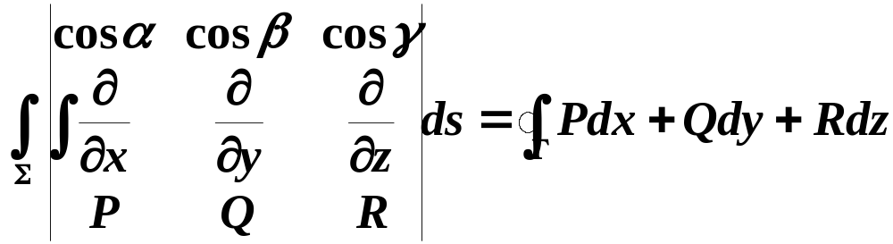

便于记忆形式
另一种形式

Slide 4

Stokes公式的实质:
表达了有向曲面上的曲面积分与其边界曲线上的曲线积分之间的关系.
斯托克斯公式
特殊情形
格林公式

Slide 5
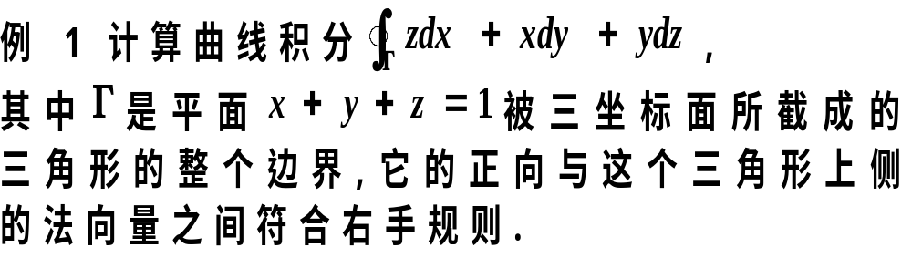


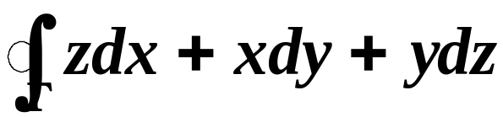

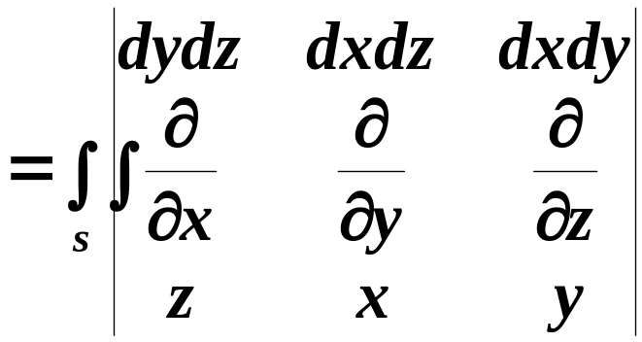

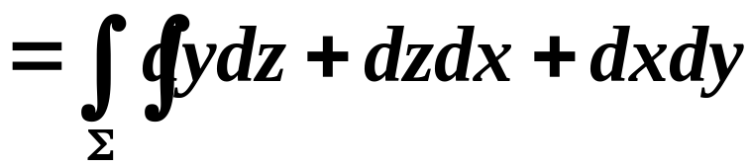
解
按斯托克斯公式, 有

Slide 6

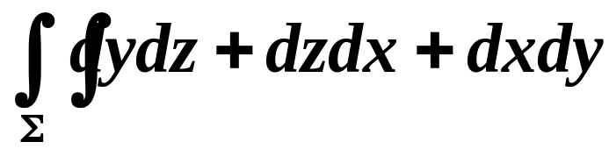
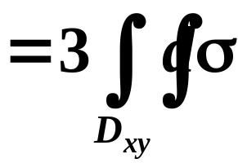
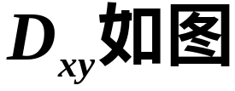
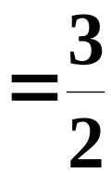

Slide 7
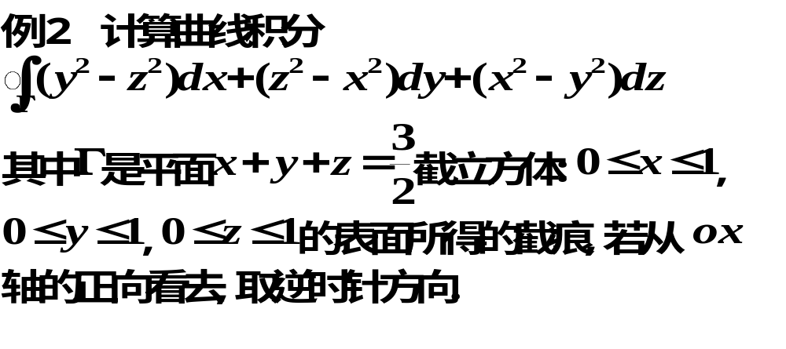
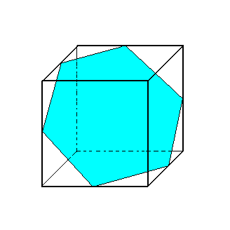
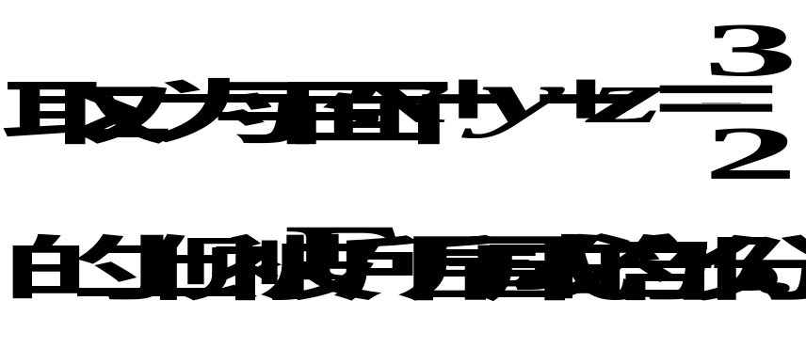





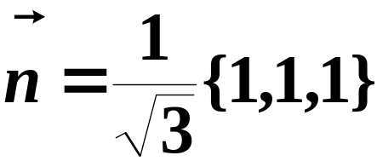

解
则

Slide 8
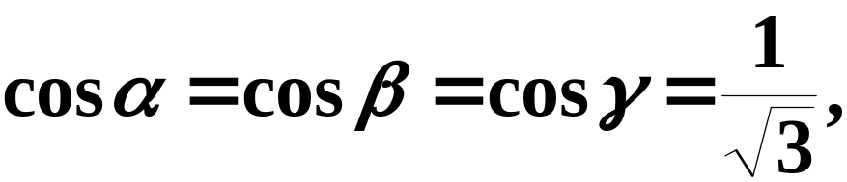
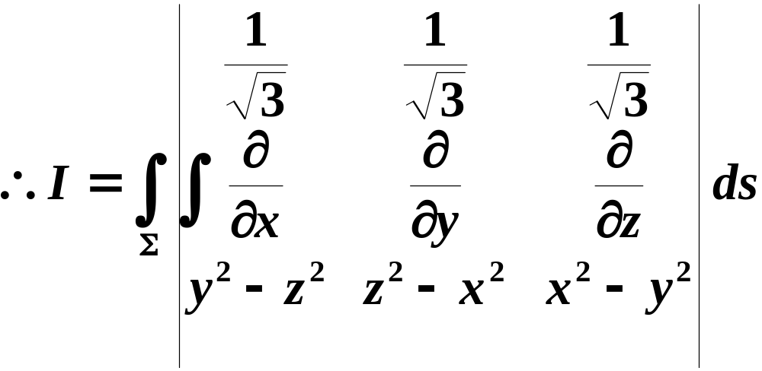
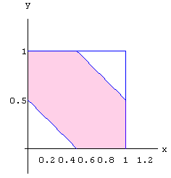



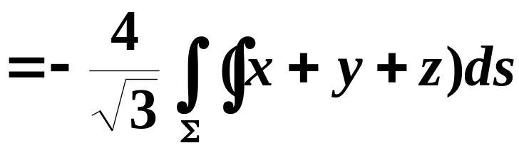
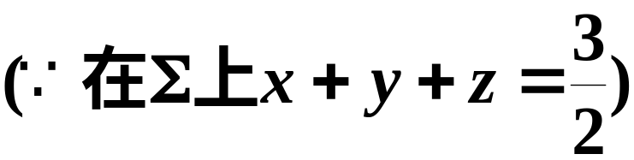
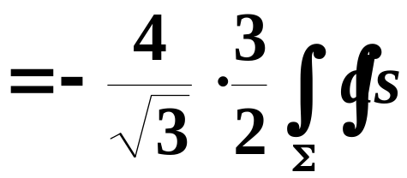
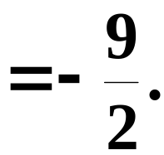
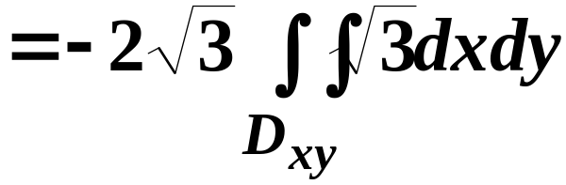
即

Slide 9
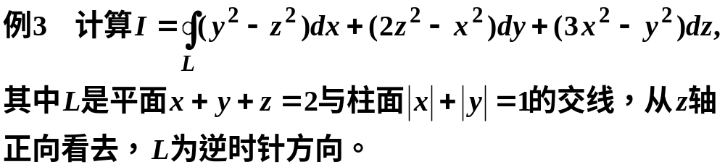
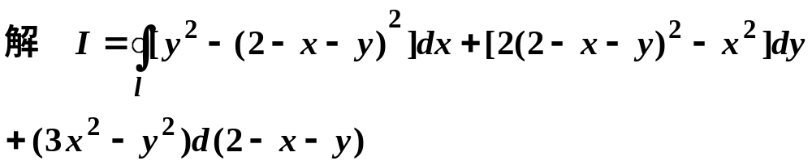
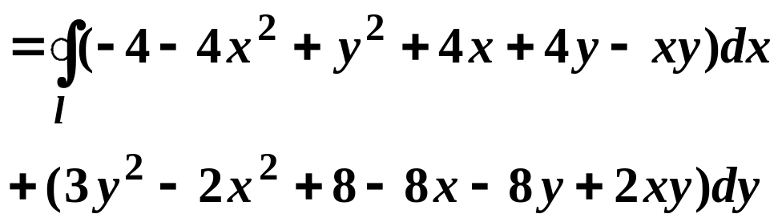
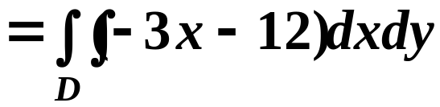


Slide 10
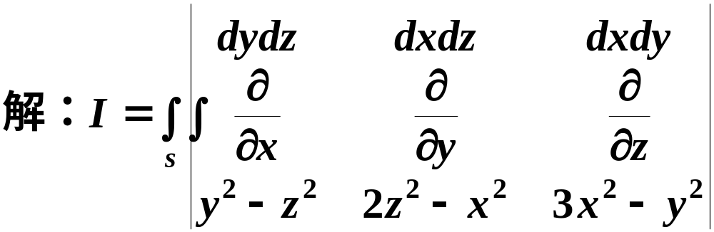
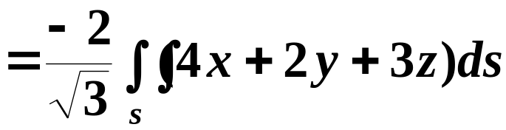
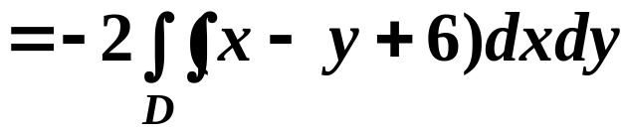
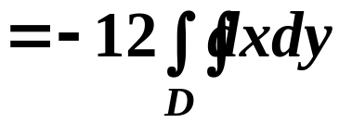

Slide 11
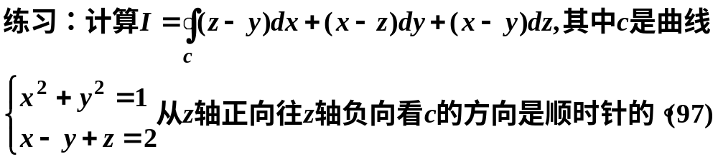
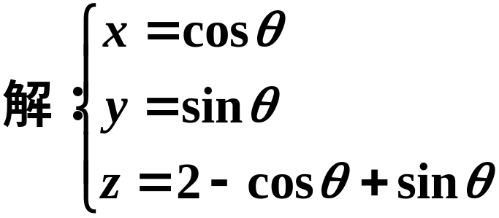


Slide 12
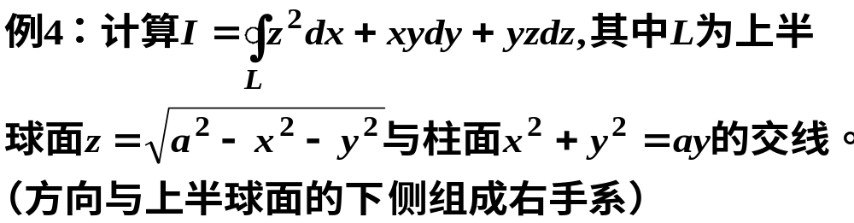
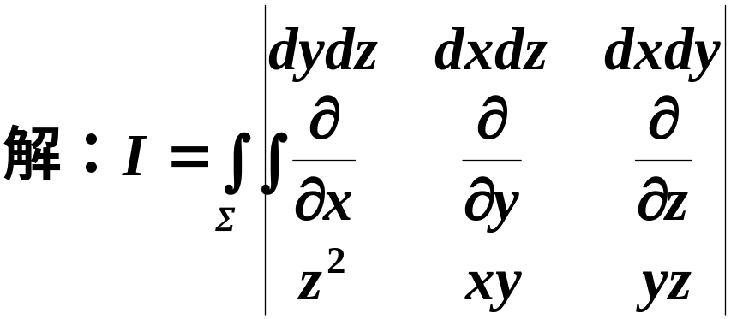
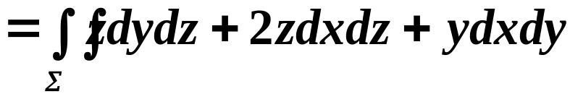
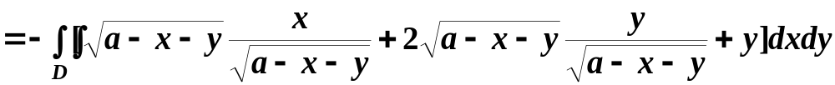
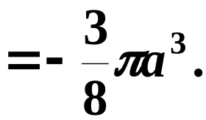
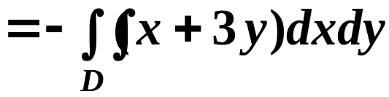

Slide 13
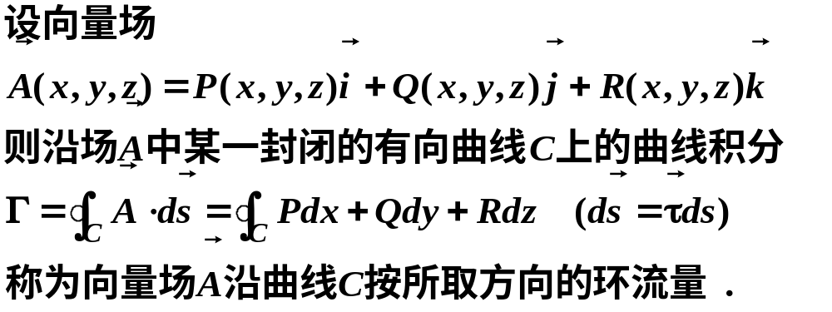

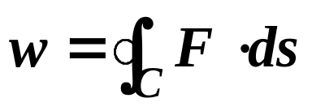
§11.8 环流量与旋度
1. 环流量的定义:
一个质点在力场 的作用下，沿C正向运转一周
时所做的功。

Slide 14
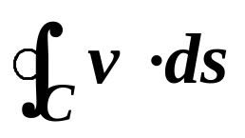
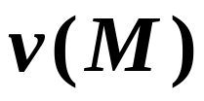
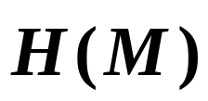
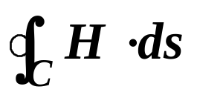
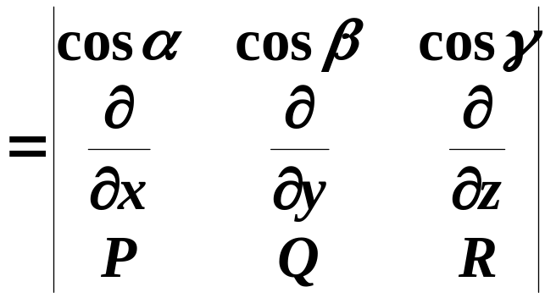
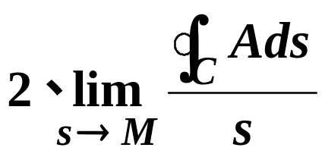

在流速场 中，积分 表示在单位时间内，
沿闭路C正向流动的环流Q；在磁场强度 构的
磁场中，按安培环路定律，积分 表示沿与
积分路线成右手螺旋法则的方向通过C上所张之曲面S
的各电流强度I₁，…，I_{n}。
(也称为环量面密度,涡量）

Slide 15


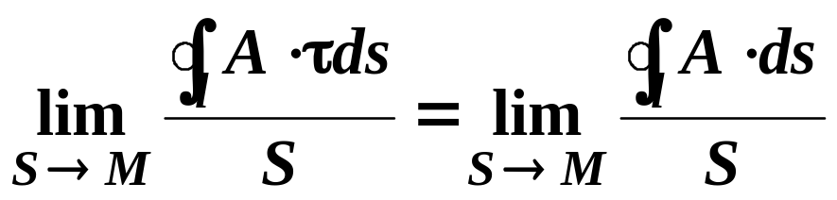


2. 环量面密度 (或称：方向旋量)
环量对面积的变化率
为了研究 力场 在M点处的旋转情况，引入环量面
密度，此概念在磁场 中还可为我们解决电流密度问题。
设M是场 中的一点，在M点处选定一个方向 ，再
过M点作一曲面 S，周界l与 构成右手螺旋关系。则向量
场 沿l 之正向的环量Г与面积 S 之比，当曲面S在M点处
保持以 为法向量的前提下，以任意方式缩向M点时，
若
Δs
存在，则称它为向量场 在点M处沿方向 的环量面密度

Slide 16

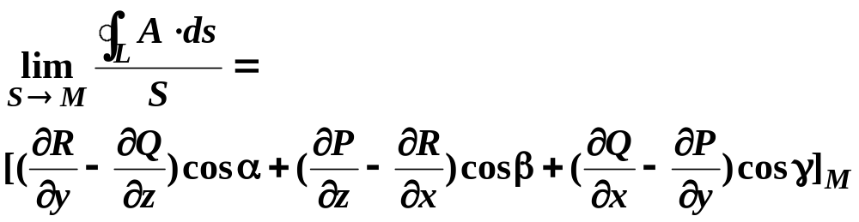

环量面密度的计算公式
定理：若向量场 的三个分量在区域Ω内有一阶
连续偏导数，则在Ω内任一点M(x,y,z)处，环量面密度存在，且
曲面S上M点出的法向量，
曲面S位于区域Ω中,
L是曲面S的边界曲线。

Slide 17





3. 旋度的定义:
环量面密度是一个和方向有关
的概念，旋度的方向是使环量
面密度取最大值的方向，旋度
的模是最大环量面密度的值。

Slide 18


斯托克斯公式的又一种形式
其中

Slide 19



斯托克斯公式的向量形式
其中

Slide 20


Stokes公式的物理解释:

Slide 21









Slide 22








Slide 23









Slide 24

练 习 题

Slide 25



